Slide 1
方形区法による植生調査
内容
方形区法を用いて，植生を調べる。

Slide 2
実験の流れ
約４０分
● 実験の準備
① 調査地点の環境調査
② 方形枠の設置
③ 方形枠内の種の識別
④ 方形枠内のスケッチ
⑤ 被度の測定と被度階級の換算
⑥ 種別の最高草高の測定
３分
３分
７分
１５分
７分
５分

Slide 3
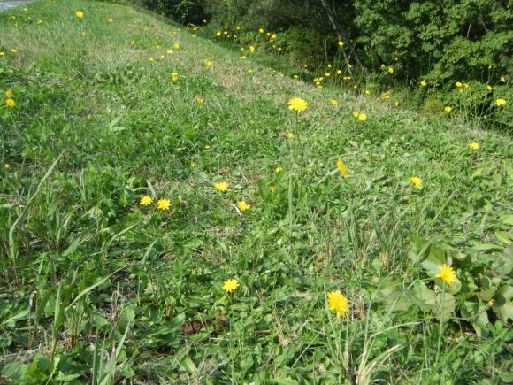
観察，実験の準備（１ヶ月前～）
調査予定地が学校敷地外であれば管理者に事前に確認した上，予備調査をする。
準備
1ヶ月 前～
～前日
当日
実験
①
②
③
④
⑤
⑥
Notes:
種の同定に手間取ると時間内に終えられない。
どんな種があるか，予備調査の段階で確認しておけば
生徒に教えることができ，スムーズに進められる。

Slide 4
観察，実験の準備（～前日）
紐に１ｍ毎５カ所にマジックで印をつけ，端を結んでおく。
準備
1ヶ月 前～
～前日
当日
実験
①
②
③
④
⑤
⑥

Slide 5
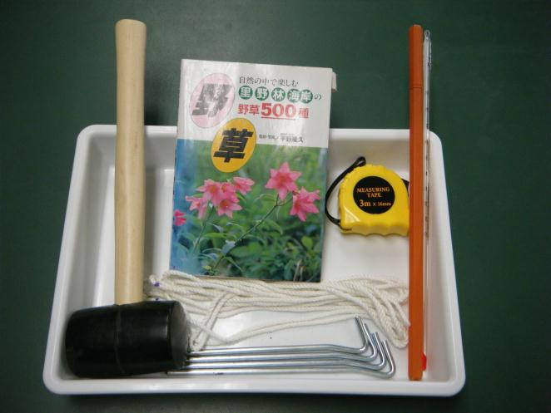
観察，実験の準備
必要な器具を準備する。
準備
1ヶ月 前～
～前日
当日
実験
①
②
③
④
⑤
⑥

Slide 6
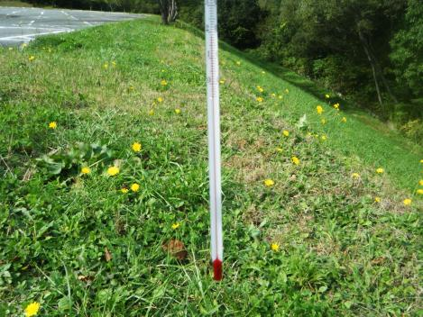
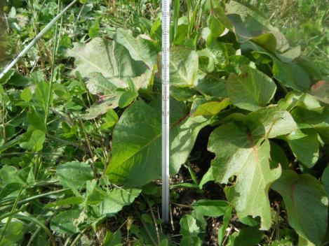
①調査地点の環境調査
気温，地温を測定する。
準備
1ヶ月 前～
～前日
当日
実験
①
②
③
④
⑤
⑥

Slide 7
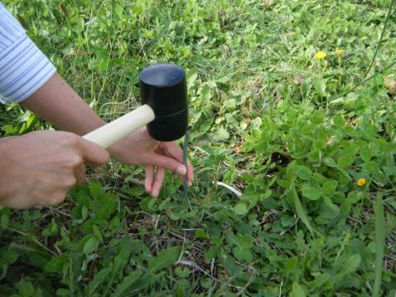
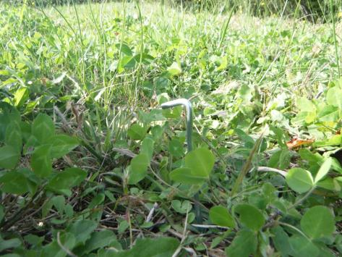
②方形枠の設置－１
方形区の１つの角に杭（テント用のペグなど）を立てる。
準備
1ヶ月 前～
～前日
当日
実験
①
②
③
④
⑤
⑥

Slide 8
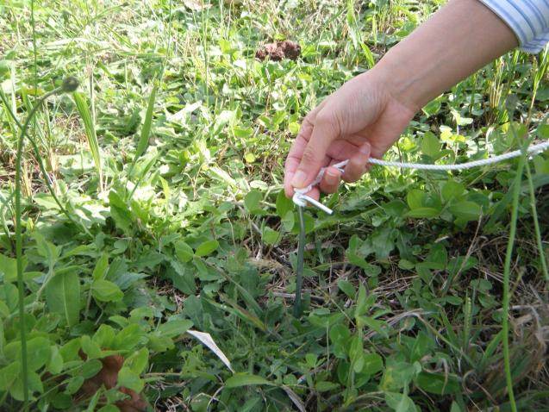
②方形枠の設置－２
杭に紐の結んだ輪の部分を通す。
準備
1ヶ月 前～
～前日
当日
実験
①
②
③
④
⑤
⑥

Slide 9
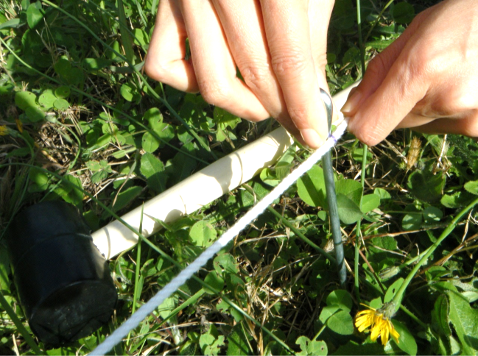
②方形枠の設置－３
紐の印を基に，別の杭を立てる。
準備
1ヶ月 前～
～前日
当日
実験
①
②
③
④
⑤
⑥

Slide 10
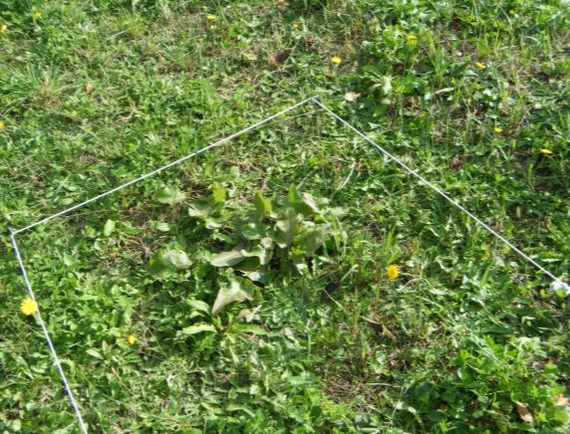
②方形枠の設置－４
ほぼ直角になるように，紐の印を基にさらに別の杭を立てる。
準備
1ヶ月 前～
～前日
当日
実験
①
②
③
④
⑤
⑥

Slide 11
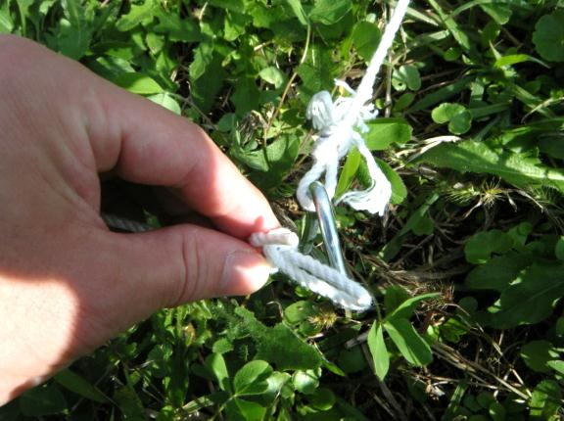
②方形枠の設置－５
結んだ輪を通した杭に，もう一方の結んだ輪を通す。
準備
1ヶ月 前～
～前日
当日
実験
①
②
③
④
⑤
⑥

Slide 12
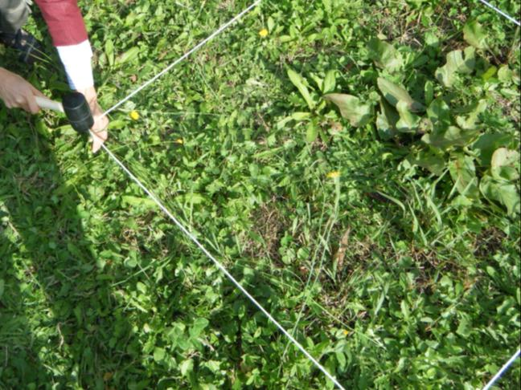
②方形枠の設置－６
最後の杭を，紐の印を基に立てる。
準備
1ヶ月 前～
～前日
当日
実験
①
②
③
④
⑤
⑥

Slide 13
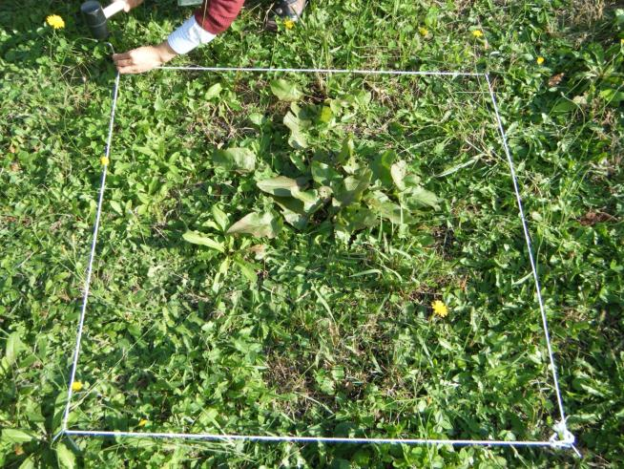
②方形枠の設置－７
杭の位置を微調節して正方形にする。
準備
1ヶ月 前～
～前日
当日
実験
①
②
③
④
⑤
⑥

Slide 14
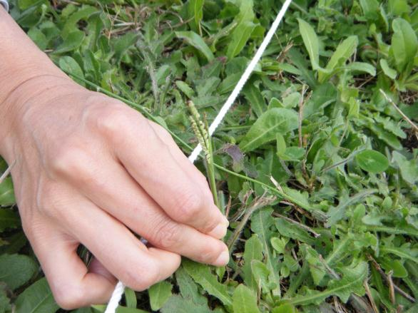
②方形枠の設置－８
紐の近くの植物を，生えている場所によって内外に振り分ける。
準備
1ヶ月 前～
～前日
当日
実験
①
②
③
④
⑤
⑥

Slide 15
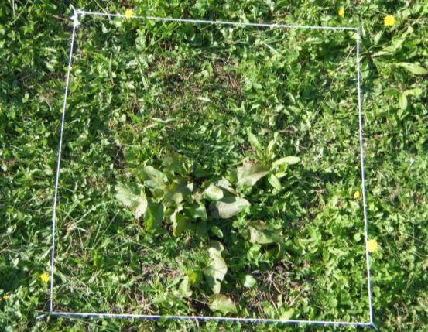
③方形枠内の種の識別
方形枠内の植物を，葉や花などの特徴から種毎に識別する。
準備
1ヶ月 前～
～前日
当日
実験
①
②
③
④
⑤
⑥
Notes:
図鑑などを使ってわかるものは種名まで記入する。
わからない場合はａ，ｂなどとし，時間をあまり費やさないように指導が必要である。

Slide 16
④方形枠内のスケッチ
真上から見て，植物の葉の広がりの範囲を種ごとに区別しスケッチする。
準備
1ヶ月 前～
～前日
当日
実験
①
②
③
④
⑤
⑥

Slide 17
⑤被度の測定と被度階級の換算－１
スケッチをもとに種別の枠の中で占める割合（被度）を目算で求める。
例） （ブタナ）
被度 55％
準備
1ヶ月 前～
～前日
当日
実験
①
②
③
④
⑤
⑥
Notes:
１０ｃｍ×１０ｃｍを占めると１％となる

Slide 18
⑤被度の測定と被度階級の換算－２
調べた被度から，次の表をもとに被度階級を求める。
例） （ブタナ） 被度55％→被度階級４
被度階級 | ＋ | １ | ２ | ３ | ４ | ５
スケッチ
被度（％） | １未満 | １～10 | 10～25 | 25～50 | 50～75 | 75以上
準備
1ヶ月 前～
～前日
当日
実験
①
②
③
④
⑤
⑥
Notes:
１０ｃｍ×１０ｃｍを占めると１％となる

Slide 19
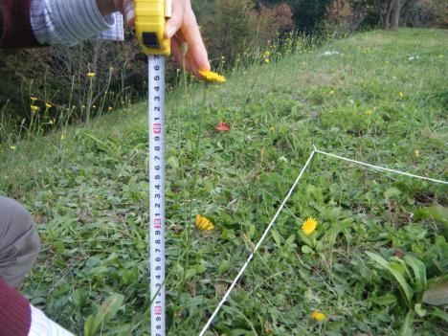
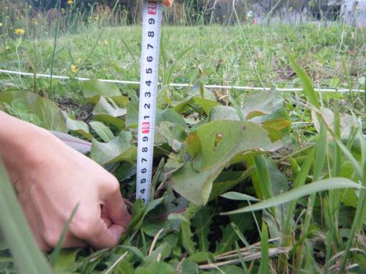
⑥種別の最高草高の測定
種ごとに最も草高が高い個体の高さを測定する。
準備
1ヶ月 前～
～前日
当日
実験
①
②
③
④
⑤
⑥
Notes:
班内で分担し，被度の測定と並行して行うと早い。

